Slide 1
高等数学BⅡ
第一节 向量及其线性运算
东华理工大学理学院
Notes:
学员笔记本、笔、书籍、成绩记录单、安全事项

Slide 2
课程内容
一、向量的概念
二、向量的线性运算：加减与数乘
三、空间坐标系
四、利用坐标进行向量的线性运算
五、向量的模、方向角、投影

Slide 3
什么是向量？
高中知识：复数 x+yi，向量（x , y）
向量（矢量Vector）：既有大小又有方向的量。
举例：速度、力、位移、动量、力矩、加速度
等等

Slide 4
怎么表示向量？
B
1、几何表示法：
A
有向线段：长度表示向量大小
2、字母表示法：a、r、v、F
a、r、v、F
AB（A为起点，B为终点）
→
→
→
→
→

Slide 5
向量的几个概念
1、自由向量：与起点无关的向量（向量可以平移）。
2、向量相等：两个向量大小相等、方向相同（向量平移后可以重合）。
3、向量的模：向量的大小（记法|AB|、|a|、|a|）
4、单位向量：模等于1的向量（ |a| =1）
5、零向量：模等于0的向量（ 记法0或 0 ），起点终点重合，方向任意
→
→
→
→

Slide 6

^
^
6、向量的夹角：φ=∠AOB，0≤ φ ≤π，记法（a,b）或（b,a）。
如果（a,b）=0或π，称a、b平行，记a//b。
如果（a,b）= ，称a、b垂直，记a⊥b。
7、向量共线：两个向量起点重合时，终点和共同起点在一条直线上。
8、向量共面：k个向量起点放同一个点，终点和公共起点在一个平面。
B
^
b
^
φ
）
A
O
a
a
A
A
a
B
O
B
O
b
b

Slide 7
课程内容
一、向量的概念
二、向量的线性运算：加减与数乘
三、空间坐标系
四、利用坐标进行向量的线性运算
五、向量的模、方向角、投影

Slide 8
向量的加法
b
C
b
C
a+b
a+b
b
b
A
B
A
B
a
a
加法三角形法则
a的终点与b起点移到同一点，
a+b是从a的起点指向b的终点的向量。
平行四边形法则
|a+b|≤|a|+|b|
等号在a//b时成立。

Slide 9
向量加法的运算规律
a
a+b+c
c
a+b
b+c
b
b
a+b
a
b
a
加法交换律
a+b=b+a
加法结合律
(a+b)+c=a+(b+c)
拓展：n个向量相加法则前一个向量的终点作为次一个向量的起点，逐个相加。

Slide 10
向量的减法
B
b-a
b-a
a
b
b
A
a
-a
-a
减法三角形法则
a的起点和b的起点移到同一点，
b-a是从a的终点指向b的终点的向量。
|a-b|≤|a|+|b|等号在a//b时成立。
C
负向量（记法-a）
（模相同、方向相反的向量）

Slide 11
向量与数的乘法
向量a与实数λ的乘积记为λa（规定λa是向量）
（1）模|λa|= |λ|·|a|
（2）方向： λ>0，与a相同；
λ=0，零向量方向任意；
λ<0，与a相反。
0.5a
a
-0.3a
结合律
λ (μa)= μ (λa)= (λμ) a
分配律
(λ+μ) a = λa+μa

Slide 12
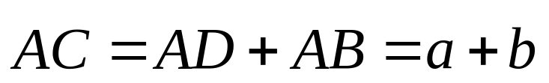
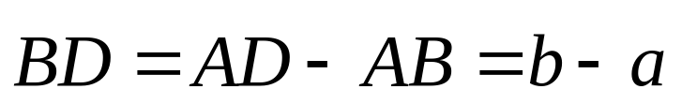
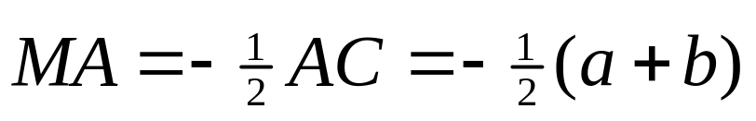
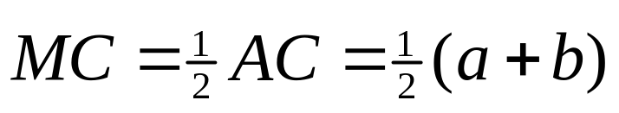
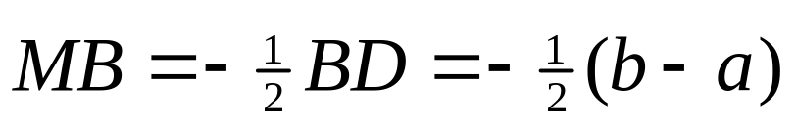
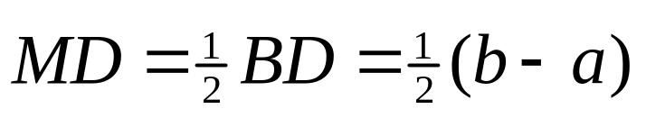
例1（P4）
解：根据三角形法则，有
D
C
b
由于平行四边形对角线互相平分
M
A
a
A
B
图8-8

Slide 13
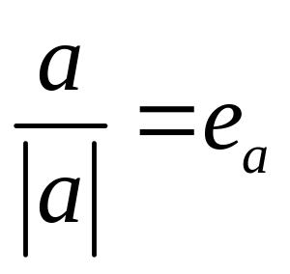
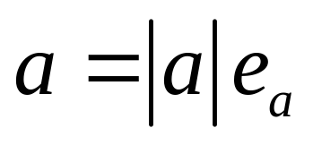
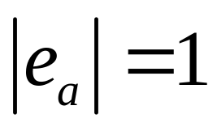
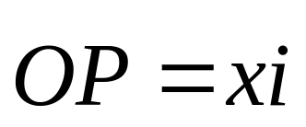
向量单位化（标准化）：
非零向量a除以它的模|a|得到与它同方向的单位向量e_{a}（模为1、方向与a相同） 。
定理1：设向量a≠0，则向量b平行于向量a的充分必要条件是：存在唯一的实数λ，使b= λa。
长度1
定理1是建立数轴的理论依据。
i
O
P
长度x

Slide 14
课程内容
一、向量的概念
二、向量的线性运算：加减与数乘
三、空间坐标系
四、利用坐标进行向量的线性运算
五、向量的模、方向角、投影

Slide 15
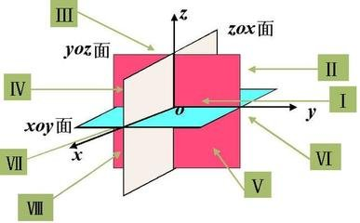
空间直角坐标系(Oxyz坐标系或[O;i,j,k]坐标系)
xoy面、z轴上点坐标？

Slide 16
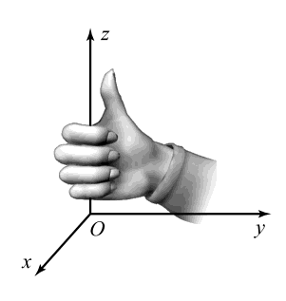
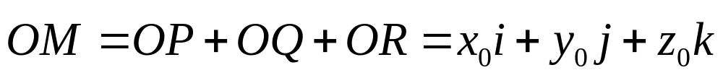



z
M坐标(x₀,y₀,z₀)
R
K
H
M
r
y
P
O
Q
x
N
向径 r 的坐标分解式：
右手规则：
右手握着z轴；右手的四个手指从x轴+以90度转向y轴+；大拇指的指向就是z轴+。
为 r 沿 x 轴方向的分向量；
为 r 沿 y 轴方向的分向量；
为 r 沿 z 轴方向的分向量。
向量 r 的表示方法： (x₀,y₀,z₀)

Slide 17
课程内容
一、向量的概念
二、向量的线性运算：加减与数乘
三、空间坐标系
四、利用坐标进行向量的线性运算
五、向量的模、方向角、投影

Slide 18
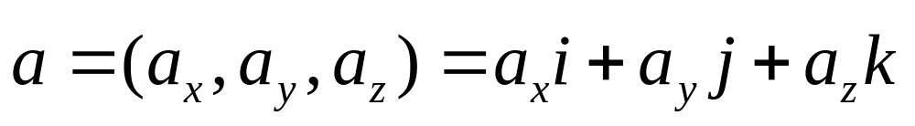
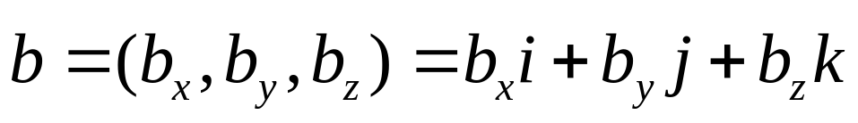
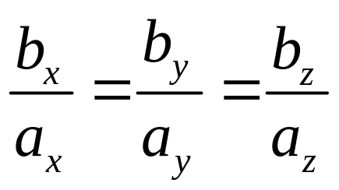
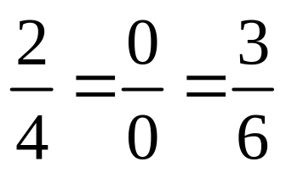
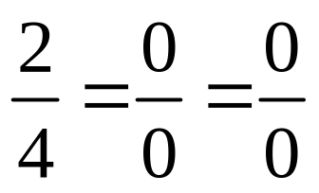
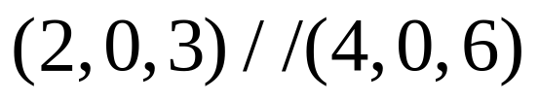
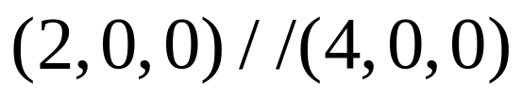
利用坐标进行向量的线性运算
向量的线性运算即对向量的各个坐标分别进行相应的数量运算。
设
则
（λ为实数）
定理1，b//a的充分必要条件
（注a_{x} b_{x}可以同时为0）

Slide 19
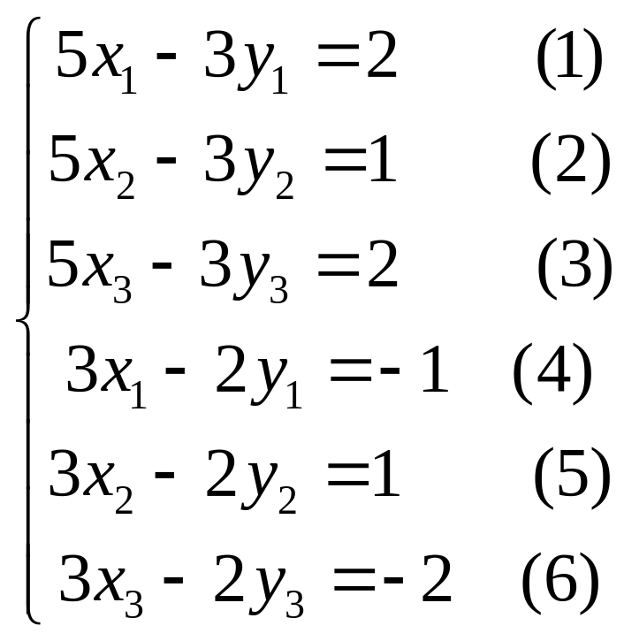
例2（P8）
解法2：设x=（x₁,x₂,x₃）, y=（y₁,y₂,y₃）,根据向量线性运算法则，利用坐标作线性运算，可得：
联立（1）和（4）解出x₁=7、y₁=11；
联立（2）和（5）解出x₂=-1、y₂=-2；
联立（3）和（6）解出x₃=10、y₃=16。
写成方程组
得到x、y：
x=（7,-1,10）, y=（11,-2,16）。

Slide 20
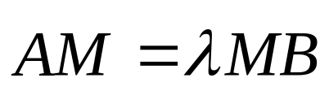
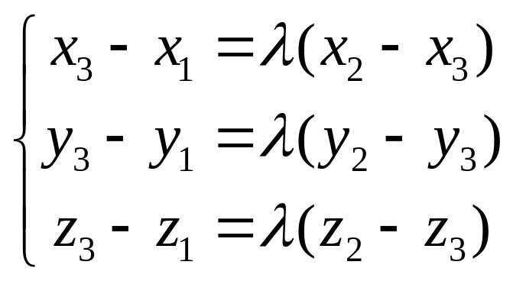
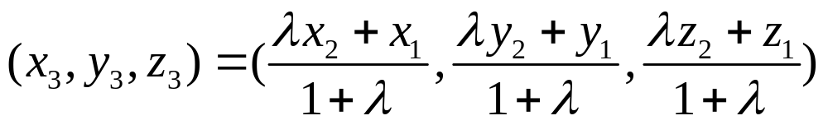
例3（P9）
z
A
解法2：设M（x₃，y₃，z₃），代入 ，
M
B
y
O
x
即有：
向量相等即对应各个坐标相等，得到关于x₃、y₃、z₃的方程：
很容易求出x₃、y₃、z₃ ：

Slide 21
课程内容
一、向量的概念
二、向量的线性运算：加减与数乘
三、空间坐标系
四、利用坐标进行向量的线性运算
五、向量的模、方向角、投影

Slide 22
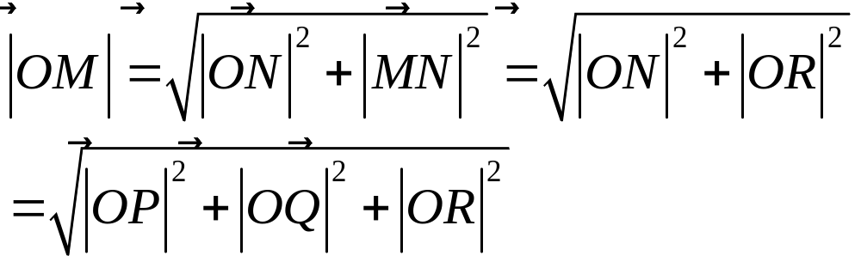
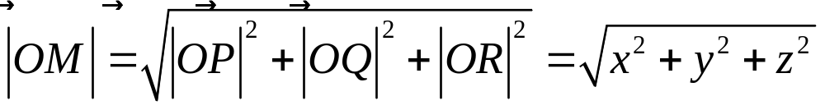
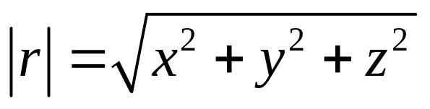
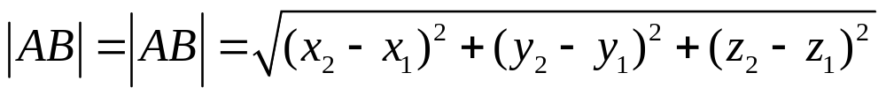
向量的模与两点间距离公式
z
根据勾股定理，r长度可按以下公式计算：
R
K
H
M
r
y
P
O
Q
x
N
设M坐标为（x，y，z），上式可化为：
推广：利用向量模计算A（x₁,y₁,z₁）、B（x₂,y₂,z₂）两点距离：

Slide 23
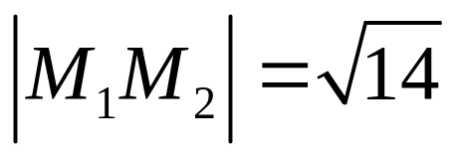
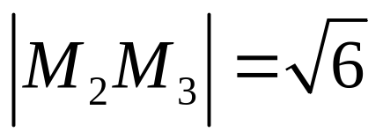
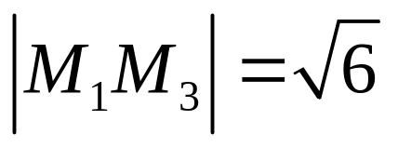

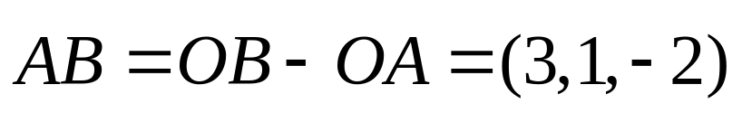
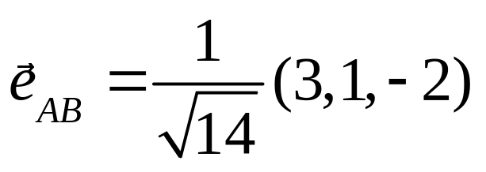
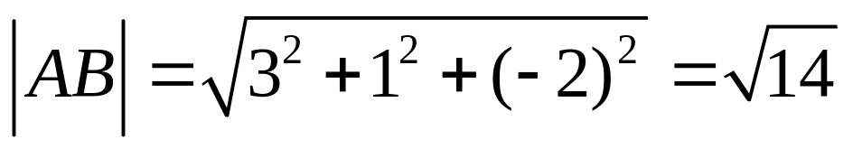
例4（P10）
证：
即证为等腰三角形
例5（P10）
解：设M点坐标（0,0,z），M到A和B距离相等，即
代入三点坐标：
解出z=14/9。
向量单位化问题
例6（P10）
解：根据AB坐标先求出
求出向量的模 单位化：

Slide 24
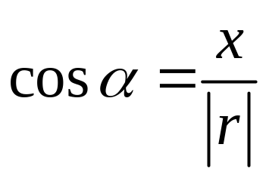
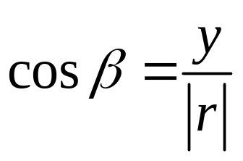
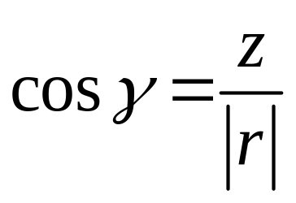
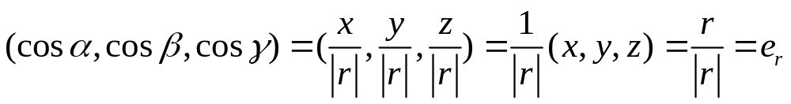
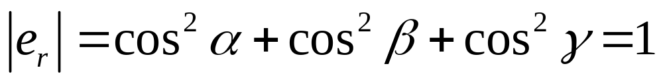
方向角与方向余弦
z
方向角：非零向量r与三条坐标轴的夹角。
M
γ
方向余弦：非零向量r与三条坐标轴的夹角余弦。
α
β
y
O
P
x
以向量的方向余弦为坐标的向量即是与向量r同方向的单位向量。
单位向量模等于1

Slide 25
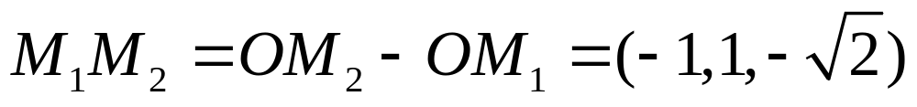
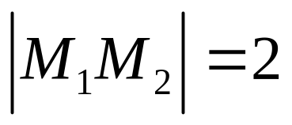
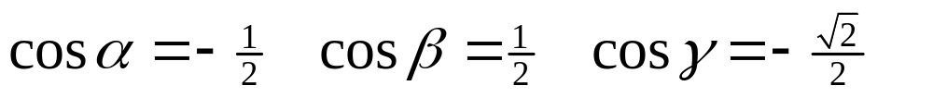
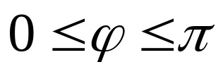
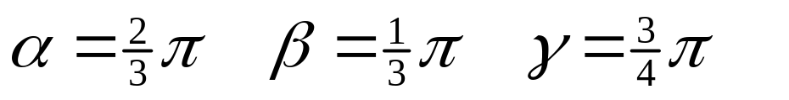
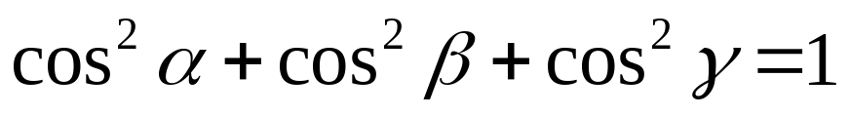
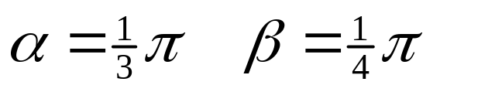
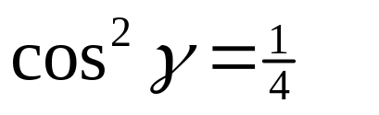
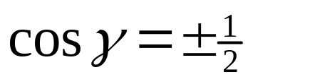
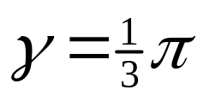
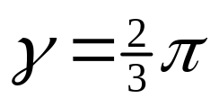


例7（P11）
解：
求出模
方向余弦
方向角（ ）
例8（P11）
解：αβγ的余弦平方和等于1：
代入 ，得： 开方
解出： （Ｉ卦限）或 （Ⅴ卦限）。
A在第Ⅰ卦限，所以 ，

Slide 26








向量在轴上的投影
z
（1）点 P 是点 M 在 y 轴上的投影。
（2） 为向量 r 在 y 轴上的分向量。
（3）设 ，则λ为向量r 在y轴上的投影。
记Prj_{y}r 或（r）_{y。}
M
γ
α
β
y
O
P
x
向量 a 在直角坐标系Oxyz 中坐标a_{x}、a_{y}、a_{z}就是向量 a 在三条坐标轴上的投影。
性质1
φ为向量 a 与u轴的夹角。
性质2
注意：向量 r 在向量 a 的方向上的投影是指 r 在某条与 a 同方向的轴上的投影。
性质3

Slide 27
向量及其线性运算
课后作业
习题8-1(P13 ) 第13、15、19题。

Slide 28
高等数学BⅡ
第二节 数量积 向量积
东华理工大学理学院
Notes:
学员笔记本、笔、书籍、成绩记录单、安全事项

Slide 29
课程内容
一、数量积
二、向量积

Slide 30


两向量的“数量”积
F
b
M₂
θ
θ
s
物理意义
a
M₁
力F所作的功
数量积
向量
数量积、内积
数
映射

Slide 31







两向量的“数量”积
推论1 非零向量
推论2
推论3
性质1 交换律
性质2 分配律
性质3 结合律 λ为数。

Slide 32







数量积的坐标表达式
设
由于
内积（数量积）计算公式
夹角余弦计算公式

Slide 33







例1（P16）
A
证：
c
b
θ
B
C
a
例2（P16）
A
解：
φ
B
M
例3（P17）
解：

Slide 34



















例4 已知a、b、c都是单位向量，且 ，则
解：
因a、b、c都是单位向量，所以 ，同理
得
例5 已知 ， ，当a_{x}= 时， 。
解： 充分必要条件 ，即 ，得
例6 设向量x与向量 平行，且满足方程 ，求向量x
解：设 ，由 ，得 。
又有 ，得 。联立可以解出

Slide 35
课程内容
一、数量积
二、向量积

Slide 36



两向量的“向量”积
大小
F
方向由右手法则确定：M方向垂直于OP和F所在面，且由OP转向F来确定。
O
θ
L
Q
定义向量积：
模 方向右手法则确定。
P
力矩
向量
向量
向量积、外积
映射

Slide 37






两向量的“向量”积
推论1
推论2
性质1 负交换律
性质2 分配律
性质3 结合律 λ为数。

Slide 38










向量积的坐标表达式
设
由于
外积（向量积）计算公式

Slide 39



二阶行列式计算方法
计算结果

Slide 40




例4（P19）
证：
B
例5（P19）
φ
C
解：
A
例6（P20）
解：角速度的方向遵循右手
法则，手指沿线速度方向，
大拇指指向角速度方向。
ω
v

Slide 41

混合积的坐标表达式

Slide 42
数量积 向量积
课后作业
习题8-2(P23 ) 第1、9题。

